Slide 1
第一单元 分数加减法
第2课时 折纸(2)

Slide 2
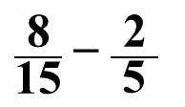
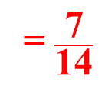
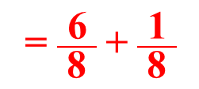
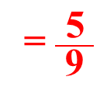
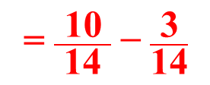
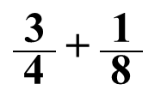
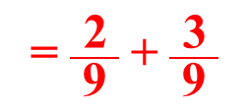
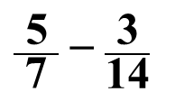
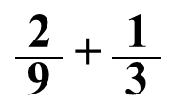
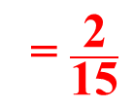
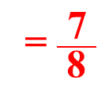
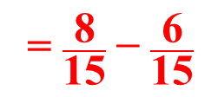
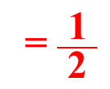
计算下列各式。
$\frac{\text{ 3 }}{\text{4}}$ + $\frac{ \text{1} }{\text{8}}$
$\frac{\text{ 2 }}{\text{9}}$ + $\frac{ \text{1} }{\text{3}}$
$\frac{\text{ 8 }}{\text{15}}$ − $\frac{\text{ 2 }}{\text{5}}$
$\frac{\text{ 5 }}{\text{7}}$ − $\frac{\text{ 3 }}{\text{14}}$
= $\frac{\text{ 6 }}{\text{8}}$ + $\frac{ \text{1} }{\text{8}}$
= $\frac{\text{ 2 }}{\text{9}}$ + $\frac{\text{ 3 }}{\text{9}}$
= $\frac{\text{ 8 }}{\text{15}}$ − $\frac{\text{ 6 }}{\text{15}}$
= $\frac{\text{ 10 }}{\text{14}}$ − $\frac{\text{ 3 }}{\text{14}}$
= $\frac{\text{ 7 }}{\text{8}}$
= $\frac{\text{ 5 }}{\text{9}}$
= $\frac{\text{ 2 }}{\text{15}}$
= $\frac{\text{ 7 }}{\text{14}}$
= $\frac{\text{ 1 }}{\text{2}}$
异分母分数相加减,先通分,再按同分母分数相加减。

Slide 3
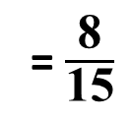


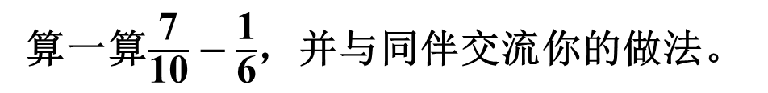
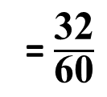


算一算$\frac{\text{7}}{\text{10}}−\frac{\text{1}}{\text{6}}$，并与同伴交流你的做法。
$$\text{8}$$
$\frac{\text{7}}{\text{10}}−\frac{\text{1}}{\text{6}}$
= $\frac{\text{42}}{\text{6}\text{0}}−\frac{\text{1}\text{0}}{\text{6}\text{0}}$
= $\frac{\text{8}}{\text{15}}$
计算结果可以约分
= $\frac{\text{32}}{\text{6}\text{0}}$
$$\text{15}$$
我用10×6做分母。

Slide 4
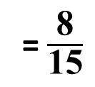

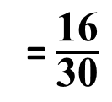


算一算$\frac{\text{7}}{\text{10}}−\frac{\text{1}}{\text{6}}$，并与同伴交流你的做法。
$$\text{8}$$
$\frac{\text{7}}{\text{10}}−\frac{\text{1}}{\text{6}}$
= $\frac{\text{21}}{\text{3}\text{0}}−\frac{\text{5}}{\text{30}}$
= $\frac{\text{16}}{\text{3}\text{0}}$
= $\frac{\text{8}}{\text{15}}$
$$\text{15}$$
10和6的最小公倍数是30。

Slide 5

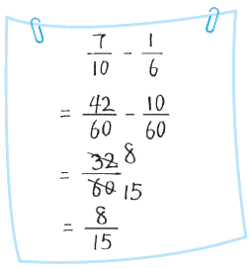
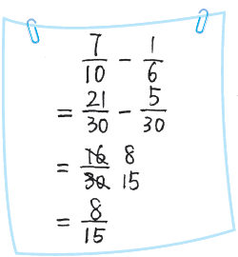
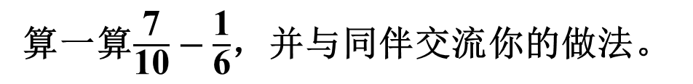
算一算$\frac{\text{7}}{\text{10}}−\frac{\text{1}}{\text{6}}$，并与同伴交流你的做法。
算一算
计算结果能约分的要约成最简分数。
通分时，选用分母的最小公倍数作公分母比较简便。

Slide 6


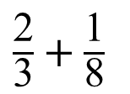
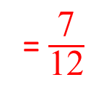
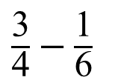
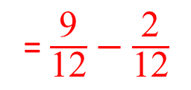
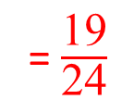
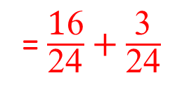
试一试
算一算，并与同伴交流你的做法。
$\frac{\text{2}}{\text{3}}+\frac{\text{1}}{\text{8}}$
$\frac{\text{3}}{\text{4}}−\frac{\text{1}}{\text{6}}$
= $\frac{\text{1}\text{6}}{\text{24}}+\frac{\text{3}}{\text{24}}$
= $\frac{\text{9}}{\text{12}}−\frac{\text{2}}{\text{12}}$
= $\frac{\text{19}}{\text{24}}$
= $\frac{\text{7}}{\text{12}}$
用分母的最小公倍数作公分母进行通分，计算起来比较简便。

Slide 7


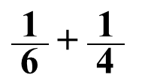
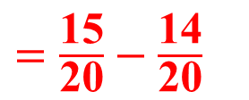
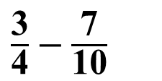
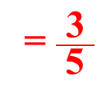
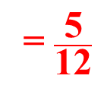
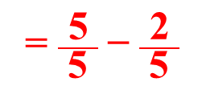
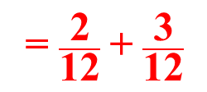
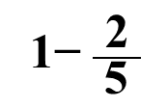
1
$\frac{\text{ 1 }}{\text{6}}$ + $\frac{\text{ 1 }}{\text{4}}$
$\frac{\text{3}}{\text{4}}−\frac{\text{7}}{\text{10}}$
1− $\frac{\text{ 2 }}{\text{5}}$
= $\frac{\text{ 2 }}{\text{12}}$ + $\frac{\text{ 3 }}{\text{12}}$
$=\frac{\text{15}}{\text{2}\text{0}}−\frac{\text{14}}{\text{20}}$
= $\frac{\text{ 5 }}{\text{5}}$ − $\frac{\text{ 2 }}{\text{5}}$
= $\frac{\text{ 5 }}{\text{12}}$
$=\frac{\text{1}}{\text{2}\text{0}}$
= $\frac{\text{ 3 }}{\text{5}}$
用分母的最小公倍数作公分母。
选自教材第4页练一练第4题

Slide 8
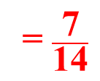

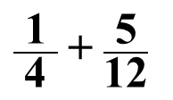
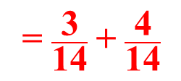
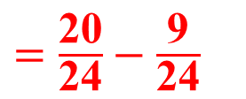
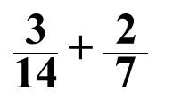
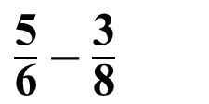
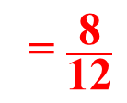
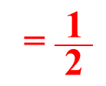
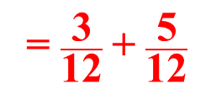
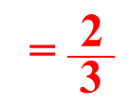
1
$\frac{\text{5}}{\text{6}}−\frac{\text{3}}{\text{8}}$
$\frac{\text{ 1 }}{\text{4}}$ + $\frac{\text{ 5 }}{\text{12}}$
$\frac{\text{ 3 }}{\text{14}}$ + $\frac{\text{ 2 }}{\text{7}}$
$=\frac{\text{20}}{\text{24}}−\frac{\text{9}}{\text{24}}$
= $\frac{\text{ 3 }}{\text{12}}$ + $\frac{\text{ 5 }}{\text{12}}$
= $\frac{\text{ 3 }}{\text{14}}$ + $\frac{\text{ 4 }}{\text{14}}$
2
1
$=\frac{\text{11}}{\text{24}}$
= $\frac{\text{ 8 }}{\text{12}}$
= $\frac{\text{ 7 }}{\text{14}}$
= $\frac{\text{ 2 }}{\text{3}}$
= $\frac{\text{ 1 }}{\text{2}}$
3
2
能约分的要约成最简分数。
选自教材第4页练一练第4题

Slide 9











森林医生。
2
×
×
×
$\frac{\text{3}}{\text{10}}−\frac{\text{1}}{\text{7}}$
$\frac{\text{2}}{\text{3}}\text{ + }\frac{\text{3}}{\text{4}}$
$\frac{\text{5}}{\text{7}}−\frac{\text{1}}{\text{14}}$
$=\frac{\text{21}}{\text{7}\text{0}}−\frac{\text{1}\text{0}}{\text{7}\text{0}}$
$=\frac{\text{8}}{\text{12}}\text{ + }\frac{\text{9}}{\text{12}}$
$=\frac{\text{10}}{\text{14}}−\frac{\text{1}}{\text{14}}$
$=\frac{\text{11}}{\text{7}\text{0}}$
$=\frac{\text{17}}{\text{12}}$
$=\frac{\text{9}}{\text{14}}$
选自教材第4页练一练第5题

Slide 10













解方程。
3
$\frac{\text{ 1 }}{\text{2}}+$x$=\frac{\text{ 5 }}{\text{6}}$
x$−\frac{\text{ 7 }}{\text{10}}=\frac{ \text{1} }{\text{5}}$
x$+\frac{\text{ 3 }}{\text{8}}=\frac{\text{ 7 }}{\text{12}}$
解：
x$=\frac{\text{ 5 }}{\text{6}}−\frac{ \text{1} }{\text{2}}$
解：
x$=\frac{ \text{1} }{\text{5}}+\frac{ \text{7} }{\text{10}}$
解：
x$=\frac{ \text{7} }{\text{12}}−\frac{ \text{3} }{\text{8}}$
x$=\frac{\text{ 5 }}{\text{6}}−\frac{ \text{3} }{\text{6}}$
x$=\frac{ \text{2} }{\text{10}}+\frac{ \text{7} }{\text{10}}$
x$=\frac{ \text{14} }{\text{24}}−\frac{ \text{9} }{\text{24}}$
x$=\frac{ \text{2} }{\text{6}}$
x$=\frac{ \text{9} }{\text{10}}$
x$=\frac{ \text{5} }{\text{24}}$
x$=\frac{ \text{1} }{\text{3}}$
选自教材第4页练一练第6题

Slide 11




4
根据学校气象小组的记录，当地9月雨天天数占全月总天数的 $\frac{\text{1}}{\text{3}}$，晴天天数占全月总天数的 $\frac{\text{3}}{\text{10}}$。请你提出一个数学问题，并尝试解答。
雨天天数比晴天天数多占全月总天数的几分之几？
$\frac{\text{1}}{\text{3}}−\frac{\text{3}}{\text{10}}$
$=\frac{\text{1}\text{0}}{\text{3}\text{0}}−\frac{\text{9}}{\text{3}\text{0}}$
$=\frac{\text{1}}{\text{3}\text{0}}$
答：雨天天数比晴天天数多占全月总天数的$\frac{\text{1}}{\text{30}}$。
选自教材第4页练一练第7题

Slide 12










估一估，连一连，下列算式结果分别与哪个数最接近？
算一算。
5
$\frac{\text{1}}{\text{9}}−\frac{\text{1}}{\text{10}}$
$=\frac{\text{10}}{\text{90}}−\frac{\text{9}}{\text{90}}$
$=\frac{\text{1}}{\text{90}}$
$\frac{\text{5}}{\text{8}}−\frac{\text{1}}{\text{9}}$
$=\frac{\text{45}}{\text{72}}−\frac{\text{8}}{\text{72}}$
$=\frac{\text{37}}{\text{72}}$
$\frac{\text{3}}{\text{4}}\text{ + }\frac{\text{1}}{\text{5}}$
$=\frac{\text{15}}{\text{20}}\text{ + }\frac{\text{4}}{\text{20}}$
$=\frac{\text{19}}{\text{20}}$
选自教材第4页练一练第8题

Slide 13











解方程。
$\frac{\text{ 1 }}{\text{7}}+$x$=\frac{\text{ 2 }}{\text{3}}$
x$−\frac{\text{ 4 }}{\text{5}}=\frac{ \text{1} }{\text{4}}$
x$+\frac{\text{ 1 }}{\text{6}}=\frac{\text{ 3 }}{\text{8}}$
解：
x$=\frac{ \text{2} }{\text{3}}−\frac{ \text{1} }{\text{7}}$
解：
x$=\frac{ \text{1} }{\text{4}}+\frac{ \text{4} }{\text{5}}$
解：
x$=\frac{ \text{3} }{\text{8}}−\frac{ \text{1} }{\text{6}}$
x$=\frac{ \text{14} }{\text{21}}−\frac{ \text{3} }{\text{21}}$
x$=\frac{\text{ 5 }}{\text{20}}+\frac{ \text{16} }{\text{20}}$
x$=\frac{ \text{9} }{\text{24}}−\frac{ \text{4} }{\text{24}}$
x$=\frac{ \text{11} }{\text{21}}$
x$=\frac{\text{21}}{\text{20}}$
x$=\frac{ \text{5} }{\text{24}}$

Slide 14






$\frac{ \text{1} }{\text{7}}$
$\frac{ \text{1} }{\text{5}}$
前进修路队抢修一段公路，计划用7天完成，实际只用5天就完成了。实际每天比计划每天多抢修这段公路的几分之几？
这段路看作单位“1”。
$\frac{ \text{1} }{\text{5}}−\frac{ \text{1} }{\text{7}}$
$=\frac{ \text{7} }{\text{35}}−\frac{ \text{5} }{\text{35}}$
$=\frac{ \text{2} }{\text{35}}$
答：实际每天比计划每天多抢修这段公路的$\frac{\text{2}}{\text{35}}$。
Notes:
蓝

Slide 15
这节课有什么收获呢？
异分母分数相加减，通分时，一般取分母的最小公倍数作公分母，化成同分母分数，再按同分母分数加减法的计算方法进行计算。计算结果能约分的要约成最简分数。

Slide 16
1.教材第9页练习一第2题；
2.从课时练中选取。

Slide 17












折纸：最简公分母
$\frac{\text{7}}{\text{10}}−\frac{\text{1}}{\text{6}}$
$\frac{\text{2}}{\text{3}}+\frac{\text{1}}{\text{8}}$
$\frac{\text{3}}{\text{4}}−\frac{\text{1}}{\text{6}}$
= $\frac{\text{21}}{\text{3}\text{0}}−\frac{\text{5}}{\text{30}}$
= $\frac{\text{1}\text{6}}{\text{24}}+\frac{\text{3}}{\text{24}}$
= $\frac{\text{9}}{\text{12}}−\frac{\text{2}}{\text{12}}$
$$\text{8}$$
= $\frac{\text{16}}{\text{3}\text{0}}$
= $\frac{\text{19}}{\text{24}}$
= $\frac{\text{7}}{\text{12}}$
$$\text{15}$$
= $\frac{\text{8}}{\text{15}}$
取分母的最小公倍数作公分母
结果能约分的要约成最简分数

